Slide 1
Nghe – viết:
Lời giải toán đặc biệt
(Từ Huy-gô mải miết đến hết)

Slide 2

1.
Nghe – viết:
(Từ Huy-gô mải miết đến hết)

Slide 3
Lời giải toán đặc biệt
Huy-gô mải miết viết và may thay, khi tiếng trống báo hết giờ vang lên thì cậu cũng viết xong đáp số và mang bài lên nộp. Thầy giáo liếc nhìn bài của Huy-gô. Đáp số đúng rồi! Chợt thầy reo lên:
- Lời giải bài toán được viết bằng thơ! À, ra thế!
(Theo Kể chuyện danh nhân thế giới)

Slide 4
Huy-gô trong giờ kiểm tra đã gây lo lắng cho thầy giáo vì cậu cứ ngồi cắm bút. Trong hai mươi phút cuối, cậu đã hoàn thành bài kiểm tra và thật đặc biệt, bài toán không chỉ được cậu làm đúng đáp số mà lời giải toán còn được viết bằng thơ. Huy-gô đã làm thầy giáo vô cùng bất ngờ.
Notes:
GV mời HS cảm nhận về nội dung

Slide 5

Lắng nghe
GV đọc mẫu
HS đọc
HS dưới lớp theo dõi vào sách.
Notes:
HS còn lại theo dõi vào sách

Slide 6
Nghe – viết
Notes:
GV HD trình bày trên bảng lớp rõ ràng vì đây là bài cta đầu lớp 3 nên một số HS sẽ chưa hiểu cách trình bày

Slide 7
3. Làm bài tập a hoặc b.
a. Tìm từ ngữ chỉ hoạt động hoặc đặc điểm có tiếng bắt đầu bằng r, d hoặc gi.
b. Giúp thỏ vượt chướng ngại vật để về nhà bằng cách trả lời câu đố, biết rằng đáp án của mỗi câu đố đều có tiếng chứa vần an hoặc ang.
Notes:
HS phát biểu trước
GV chiếu ví dụ sau

Slide 8
3. Làm bài tập a hoặc b.
a. Tìm từ ngữ chỉ hoạt động hoặc đặc điểm có tiếng bắt đầu bằng r, d hoặc gi.
hát ru
rực rỡ
rước đèn
r
khô ráo
rê tay
rộn ràng
Notes:
Dao Thái là một loại dao có nguồn gốc từ nước Thái
dao thái là dao dùng để thái, xắt, lưỡi mỏng và bén

Slide 9
3. Làm bài tập a hoặc b.
a. Tìm từ ngữ chỉ hoạt động hoặc đặc điểm có tiếng bắt đầu bằng r, d hoặc gi.
đi dạo
dẻo
dạy học
d
dũng cảm
dặn dò
dễ thương
Notes:
Dao Thái là một loại dao có nguồn gốc từ nước Thái
dao thái là dao dùng để thái, xắt, lưỡi mỏng và bén

Slide 10
3. Làm bài tập a hoặc b.
a. Tìm từ ngữ chỉ hoạt động hoặc đặc điểm có tiếng bắt đầu bằng r, d hoặc gi.
giảng bài
giàu
gieo hạt
gi
giỏi
giặt đồ
lạnh giá
Notes:
Dao Thái là một loại dao có nguồn gốc từ nước Thái
dao thái là dao dùng để thái, xắt, lưỡi mỏng và bén

Slide 11
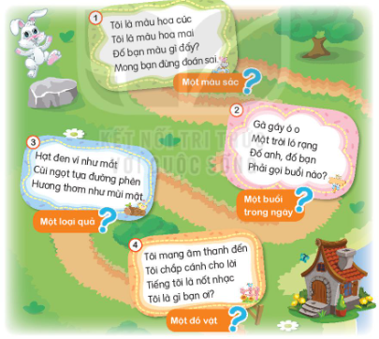
3. Làm bài tập a hoặc b.
b. Giúp thỏ vượt chướng ngại vật để về nhà bằng cách trả lời câu đố, biết rằng đáp án của mỗi câu đố đều có tiếng chứa vần an hoặc ang.
Notes:
HS phát biểu trước
GV chiếu ví dụ sau

Slide 12
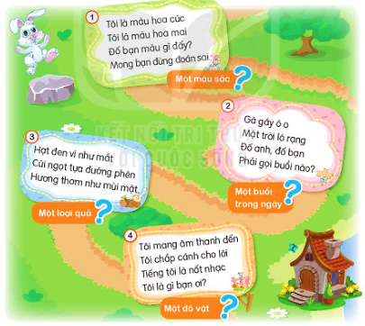
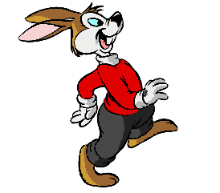
màu vàng
Tôi là màu hoa cúc
Tôi là màu hoa mai
Đố bạn màu gì đấy?
Mong bạn đừng đoán sai.
buổi sáng
quả nhãn
Gà gáy ó o
Mặt trời ló rạng
Đố anh, đố bạn
Phải gọi buổi nào?
Hạt đen ví như mắt
Cùi ngọt tựa đường phèn
Hương thơm như mùi mật.
cái đàn
Tôi mang âm thanh đến
Tôi chắp cánh cho lời
Tiếng tôi là nốt nhạc
Tôi là gì bạn ơi?
Notes:
HS phát biểu trước
GV chiếu ví dụ sau

Slide 13

Tìm hiểu thông tin về Đội thiếu niên Tiền phong Hồ Chí Minh.

Slide 14
DẶN DÒ

